Slide 1
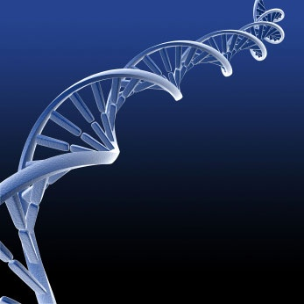
Cloning technologies for protein expression and purification
Lucia Lichvárová Katedra molekulárnej biológie

Slide 2
Introduction
Klonovacie vektory
Cloning for protein expression and purification
Cloning sites and technologies
Conclusions and recommendations
Zhrnutie

Slide 3
Detailné znalosti z biochémie a poznanie štruktúry jednotlivých proteínov je základom pre biochemické skúmania.
Správanie proteínov je v značnej miere variabilné takže aj ked sekvenovanie genómov prebieha automaticky, proteíny musia byť purifikované v dostatočnej kvantite a to predovšetkým z rekombinantných zdrojov.

Slide 4
Klonovanie DNA pozostáva z troch základných krokov:
Príprava rekombinantnej DNA
2. Prenos rekombinantnej DNA do hostiteľskej bunky
(transformácia)
3. Selekcia klonov obsahujúcich rekombinantnú DNA

Slide 5
Klonovací vektor (prenášač)
- je molekula DNA, ktorá je schopná prijať
cudzorodú DNA a spolu s ňou sa autonómne
replikovať v hostiteľskej bunke.
- najčastejšie odvodené od plazmidov alebo
bakteriofágov lambda a P1 fága
Klonovacie miesto na N a C konci musí byť kompatibilné s vektorom , musí byť zachovaný správny čítací rámec a orientácia.

Slide 6
Základné vlastosti plazmidových vektorov :
1. Počiatok replikácie
- zabezpečujúci stabilné uchovávanie rekombinantov v hostiteľských bunkách.
2. Selekčný marker
- vnáša do bunky nový fenotyp
- umožní po transformácii identifikovať a
selektovať bunky obsahujúce plazmid
3. Malá veľkosť (2-15 kBp),
- čím je vektor menší, tým je vyššia jeho klonovacia
4. Klonovacie miesto
- je rozoznávacia sekvencia pre restrikčnú
cez ktorú je možné vektor štiepiť a vkladať doň
cudzorodú DNA pomocou DNA ligázy
kapacita.
endonukleázu

Slide 7
Konštrukcia plazmidov pri nadexpresii proteínov pri purifikácii je často zdĺhavá, preto sú potrebné alternatívne metódy, ktoré sú rýchlejšie, jednoduchšie flexibilnejšie.
úloha vektorov je zvýšiť produkciu v danej hostiteľskej bunke
a napomôcť purifikácii.

Slide 8
Proteínová nadexpresia vyžaduje
3 komponenty
► gén
► vektor obsahujúci gén
► expresia v hostiteľskej
bunke, ktorá maximalizuje
význam a kvalitu proteínu
produkovaného kombináciou
vektor - gén

Slide 9
1. Rekombinantný proteín bol produkovaný jednoduchým klonovaním DNA segmentov v multikópiových plazmidoch, čím zvýšil počet kópií kombináciou promótora a génu.
Neskôr objavili vplyv natívnych proteínov a vložili ich do pozície downstream na zvýšenie sily promotorov.

Slide 10
Dnes vdaka PCR sa gény modifikujú bežne a dalšie oblasti môžu byť modifikované bez ohľadu na obtiažnosť alebo expresiu.
Translácia môže byť modulovaná,
STOP kodón premiestnený,
afinita a signálne peptidy pre syntézu génov, ktoré boli modifikované pomocou PCR, pridaním vhodného klonovacieho miesta

Slide 11
V eukaryotických bunkách sa nachádzajú intróny, preto klonovanie takýchto génov pre proteínovú expresiu zvyčajne začína vytvorením cDNA .
Využitím cDNA a PCR templátu sú gény amplifikované, klonované, sekvenované a následne vložené do jedného alebo viacerých vektorov.

Slide 12
Počiatočné klonovanie do neexprimovateľných vektorov :
Neúmyselná expresia génu môže zapríčiniť toxicitu a vytvoriť rozličné klonovanie génov priamo v expresii vektoru.
Mnohé exprimované vektory sú veľké, čo zťažuje klonovanie
Pri vysokokópiových plazmidoch môže nastať komplikácia pri klonovaní aj sekvenovaní
Chybu pri sekvenovaní môže spôsobiť single-nucleotid polymorfizmus
Chyby pri PCR primeroch vysoká fidelita chemickej syntézy

Slide 13
Klonovacie miesta a technológie
Sú potrebné krátke sekvencie ktoré sa vložia do génu a ovplyvnia tak transláciu alebo zašifrujú domény, ktoré majú za následok zlepšenie purifikácie proteínu.
Element | Lokalizácia čítacieho rámca | Funkcia
Kozak | Od -1 do -6 ATG | Zvyšuje rozpoznanie 1. ATG riobozómu
Shine Galgarno | 5 až 13 bp upstream | Zvyšuje rozpoznanie ATG v E. coli
Epitop | C koniec pri eukaryotoch | Detekcia antibodies w. b.
Affinity tags | N koniec u E.coli | Proteínová purifikácia
Proteázové miesto | Upstream | Odstránenie afinity site
Solubility tags | N koniec | Zlepšenie solubility a translácie
Internal ribosome entry site | Downstream od 1. génu | Expresia sekundárnych génov

Slide 14
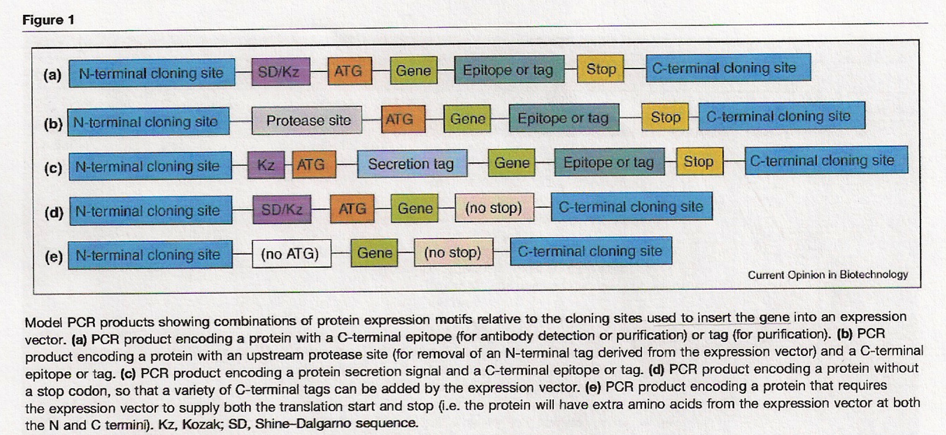
Doplnková porteínová expresia zložiek z vektorov v kazetách do ktorých boli zavedené

Slide 15
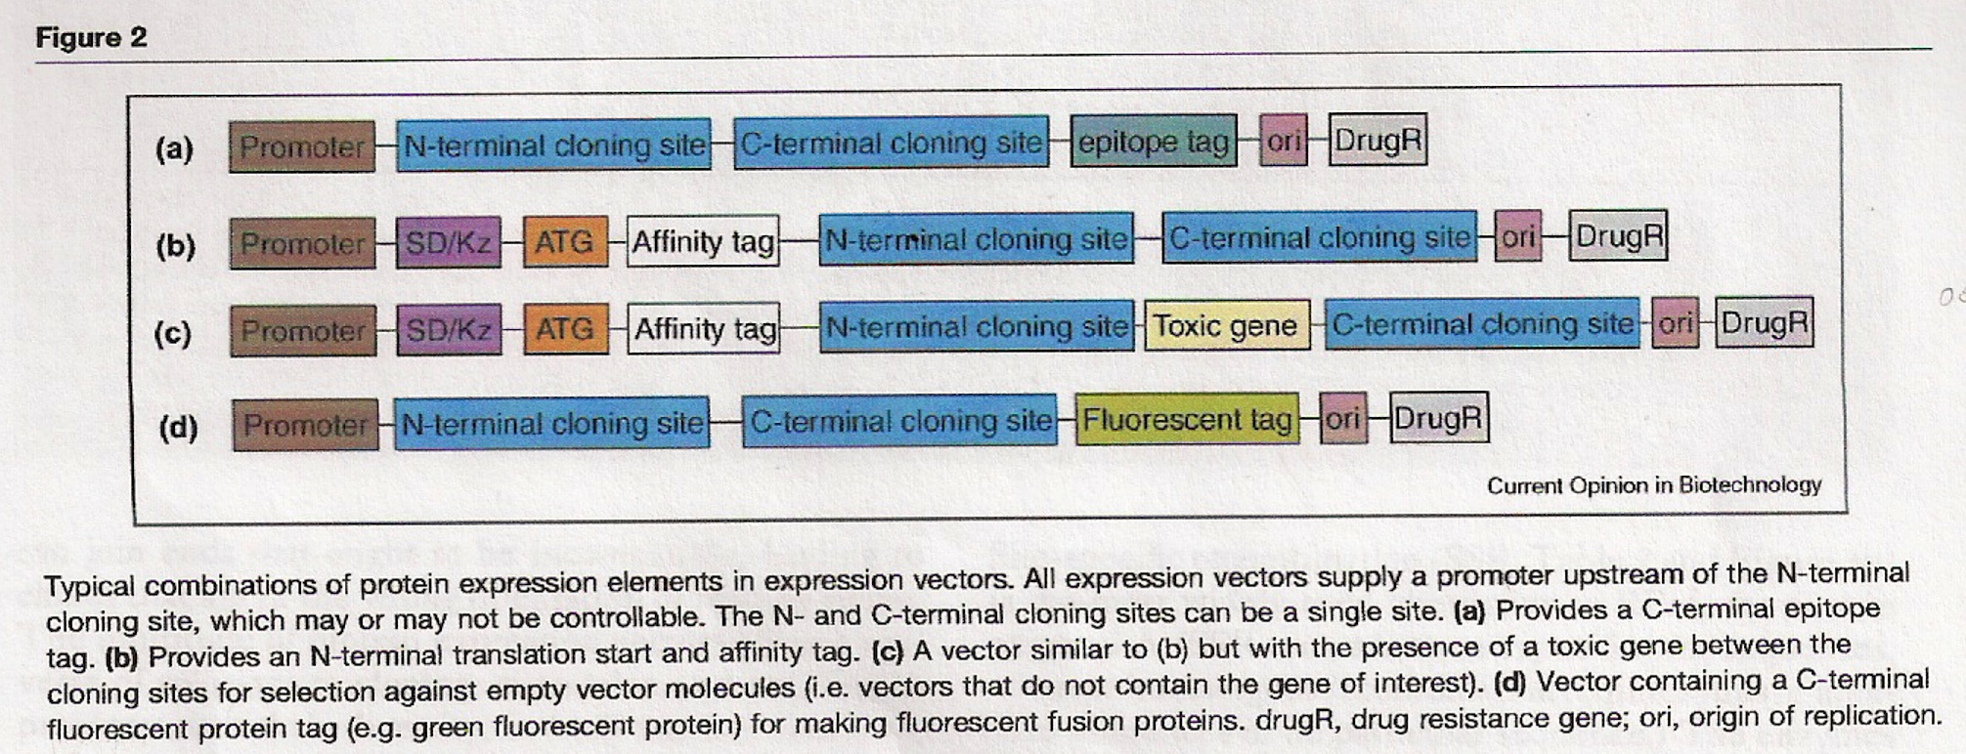
Typické kombinácie elementov v proteínovej expresii v exprimovaných vektoroch

Slide 16
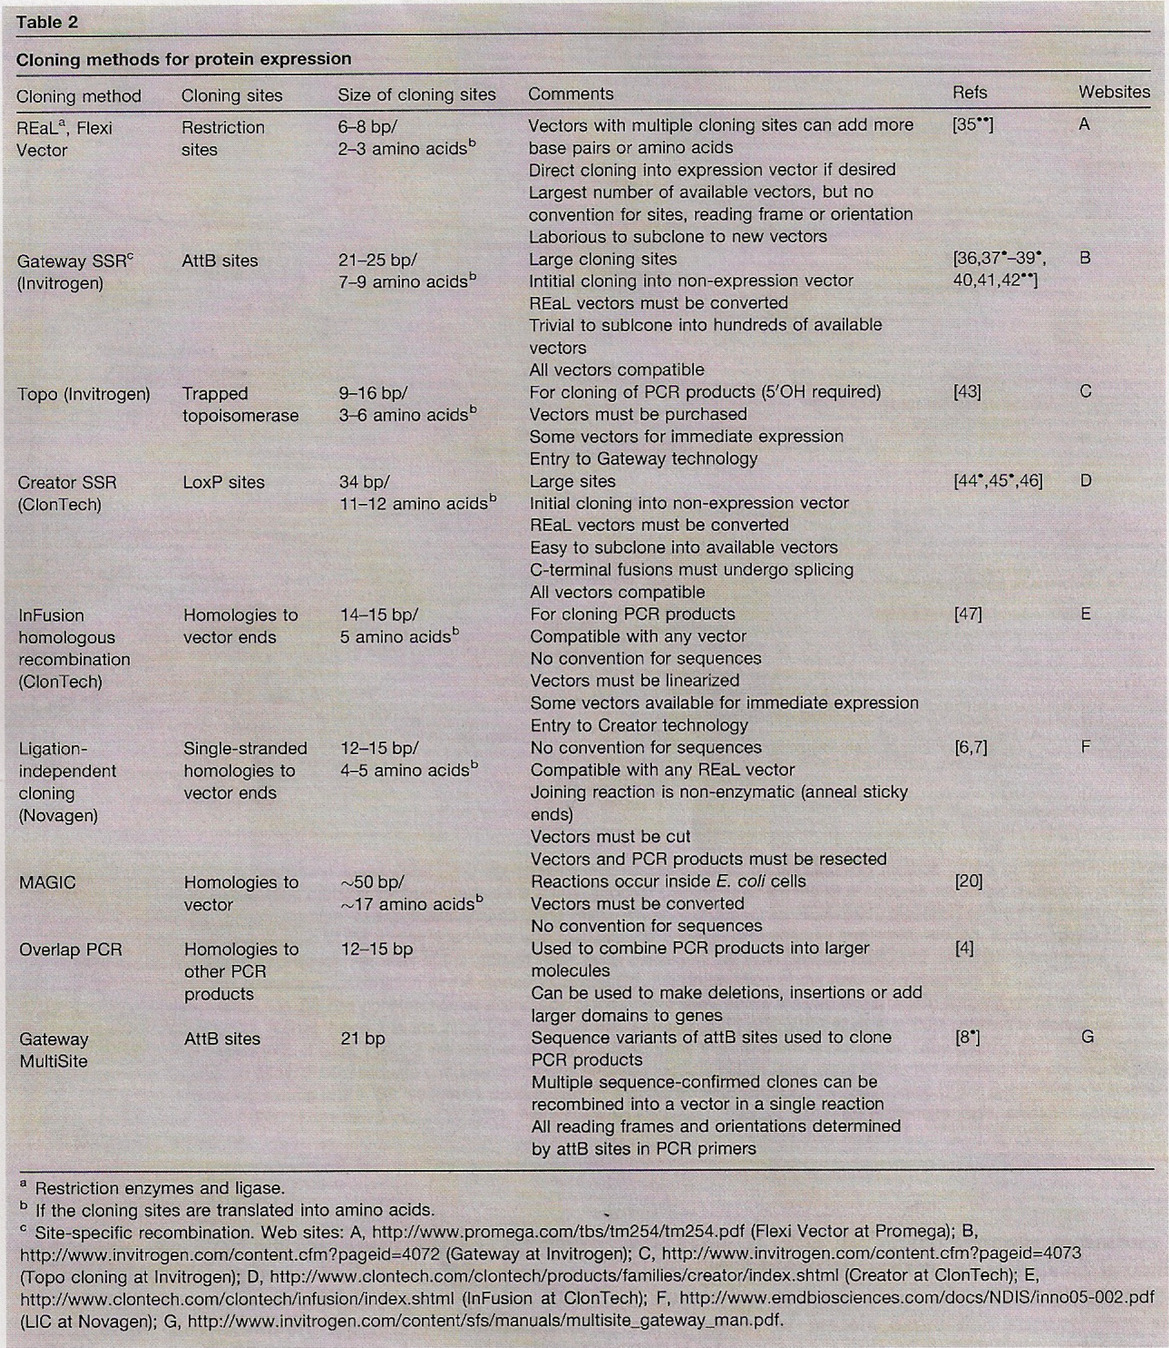

Slide 17
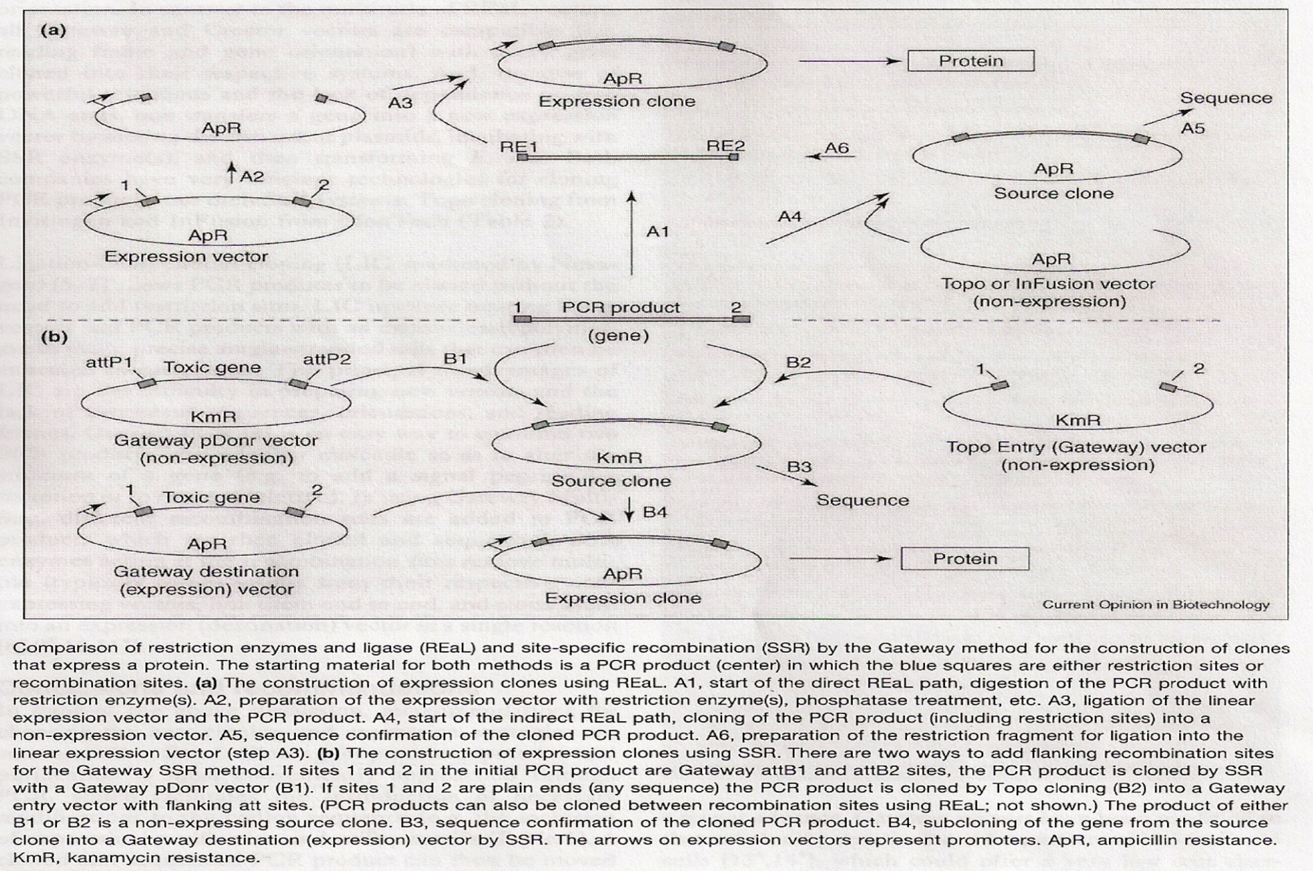
Mnohé plazmidy boli skonštruované pomocou restrikčných enzýmov a ligáz
Po požadovanej proteínovej konfigurácii dojde k spojeniu génu s navrhnutým vektorom

Slide 18
Výber expresného vektoru
REaL (restriction enzymes and ligase)
finačne nákladná ale v raboratóriu veľmi používaná
na klonovanie génov pre proteínovú expresiu
dostupných viac ako 1000 vektorov
Flexi vector (Promega) and LIC (Novagen)
zavislé na PCR produktoch a vektory
SSR používaná pre väčšie gény a vektory
spoľahlivá metóda na zavedenie rovnakého vektoru pri multiple
expression
Gateway enzýmy sú drahé, v reakcii 5 alebo 10 mikrolitrov
v reakciách boli modifikované z buniek E.coli
Creator enzyme schopný purifikácie samého seba

Slide 19
Zhrnutie:
Konštrukcia plazmidov pri nadexpresii proteínov pri purifikácii je často zdĺhavá, preto sú potrebné alternatívne metódy, ktoré sú rýchlejšie, jednoduchšie flexibilnejšie.
Úloha vektorov je zvýšiť produkciu v danej hostiteľskej bunke a napomôcť purifikácii.
Klonovanie sa deje vdaka PCR
Miesto špecifická rekombinácia má omnoho širšie použitie alternatívne k REaL pre proteínovú expresiu
SSR miesta sú dlhšie ako restrikčné miesta a špecifickejšie.

Slide 20
Ďakujem za pozornosť !

